Slide 1
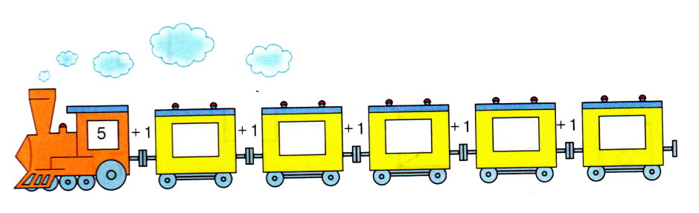
«Счет до 10»
Старшая группа 5

Slide 2

Помоги Зайчихе сосчитать
своих зайчат
1. У Зайчихи было 10 зайчат. Сосчитай их всех от 1 до 10 и обратно.
2. От 9 до 3
1
2
3
4
5
6
7
8
9
10

Slide 3
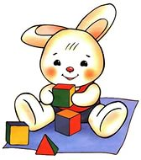
Сколько понадобилось зайцу кубиков для башни?
10

Slide 4

Сколько зайцев в корзине?
3

Slide 5
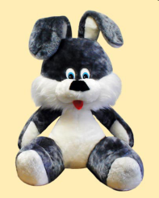
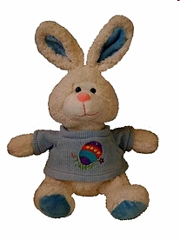


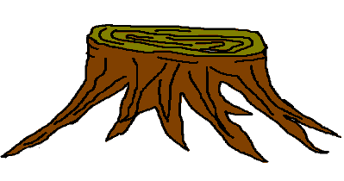





5 + 5 = 10
Раз к зайчонку на обед Прискакал дружок-сосед.
На пенёк зайчата сели
И по ПЯТЬ морковок съели. Кто считать, ребята, ловок? Сколько съедено морковок?

Slide 6

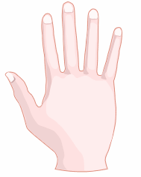
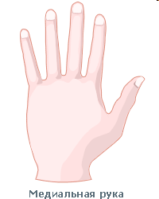
10
За девятью идет ДЕСЯТКА.
Ты это знаешь? Молодец!
Сочти все пальцы по порядку –
И счету нашему конец.

Slide 7
Молодец!

